Slide 1


Estructuras de Datos
ESTRUCTURAS DE DATOS
Grafos
Gonzalo Gabriel Méndez, Ph.D.
www.ggmendez.com

Slide 2
INTRODUCCION
Dado un escenario donde ciertos objetos se relacionan, se puede “modela el grafo” y luego aplicar algoritmos para resolver diversos problemas
Los grafos son estructuras de datos
Representan relaciones entre objetos
Relaciones arbitrarias, es decir
No jerárquicas
Son aplicables en
Química
Geografía
Ing. Eléctrica e Industrial, etc.
Modelado de Redes
De alcantarillado
Eléctricas
Etc.
Impresora
Modem
PC1
Servidor
PC2

Slide 3
DEFINICION
Un grafo G = (V,A)
V, el conjunto de vértices o nodos
Representan los objetos
A, el conjunto de arcos
Representan las relaciones
1
4
5
7
9
V = {1, 4, 5, 7, 9}
A= {(1,4), (5,1), (7,9), (7,5), (4,9), (4,1), (1,5), (9,7), (5, 7), (9,4)}

Slide 4
TIPOS DE GRAFOS
C
E
Grafos dirigidos
Si los pares de nodos que forman arcos
Son ordenados. Ej.: (u->v)
F
D
H
1
4
V = {C, D, E, F, H}
A= {(C,D), (D,F), (E,H), (H,E), (E,C)}
5
Grafos no dirigidos
Si los pares de nodos de los arcos
No son ordenados Ej.: u-v
7
9
Grafo del ejemplo anterior

Slide 5
OTROS CONCEPTOS
Arista
Es un arco de un grafo no dirigido
Vertices adyacente
Vertices unidos por un arco
Factor de Peso
Valor que se puede asociar con un arco
Depende de lo que el grafo represente
Si los arcos de un grafo tienen F.P.
Grafo valorado
Guayaquil
9
Quito
7
8
Ambato
Cuenca
7
5
5
Riobamba

Slide 6
GRADOS DE UN NODO
C
E
En Grafo No Dirigido
Grado(V)
Numero de aristas que contiene a V
F
D
H
Grado(Guayaquil) = 3
Gradoent(D) = 1 y Gradsal(D) = 1
Guayaquil
9
Quito
7
8
En Grafo Dirigido
Grado de entrada, Graden(V)
Numero de arcos que llegan a V
Grado de Salida, Gradsal(V)
Numero de arcos que salen de V
Ambato
Cuenca
7
5
5
Riobamba

Slide 7
CAMINOS
4
7
Definicion
Un camino P en un grafo G, desde V0 a Vn
Es la secuencia de n+1 vertices
Tal que (V_{i}, V_{i+1}) ∈ A para 0≤ i ≤ n
A
B
C
10
11
D
E
F
6
9
Camino A y A
P = {A, E, B, F, A}
Camino entre 4 y 7
P = {4, 6, 9, 7}
Longitud de camino
El numero de arcos que lo forman
Longitud: 4 – 4ciclo
Longitud: 3
Ciclo
Camino simple cerrado de long. >= 2
Donde V0 = Vn
Camino Simple
Todos los nodos que lo forman son distintos

Slide 8
CONECTIVIDAD
5
3
Grafo No Dirigido
Conexo
Existe un camino entre cualquier par de nodos
9
2
7
4
Grafo Dirigido
Fuertemente Conexo
Existe un camino entre cualquier par de nodos
Conexo
Existe una cadena entre cualquier par de nodos
5
8
6
A
B
H
D

Slide 9
TDA GRAFO
Datos
Vertices y
Arcos(relacion entre vertices)
Operaciones
void AñadirVertice(Grafo G, Vertice V)
Añadir un nuevo vertice
void BorrarVertice(Grafo G, Generico clave)
Eliminar un vertice existente
void Conectar (Grafo G, Vertice V1, Vertice V2)
Unir dos vertices
Void BorrarArco(Grafo G, Vertice V1, Vertice V2)
Eliminar un Arco
bool EsAdyacente(Grafo G, Vertice V1, Vertice V2)
Conocer si dos vertices son o no adyacentes

Slide 10
POSIBLES REPRESENTACIONES
Dos posibles representaciones
Estatica: Matriz de Adyacencia
Los vertices se representan por indices(0…n)
Las relaciones de los vertices se almacenan en una Matriz
Dinamica: Listas de Adyacencia
Los vertices forman una lista
Cada vertice tiene una lista para representar sus relaciones(arcos)

Slide 11
Matriz de Adyacencia

Slide 12
MATRIZ DE ADYACENCIA
Si el grafo fuese valorado, en vez de 1, se coloca el factor de peso
V3
Dado un Grafo G = (V, A)
Sean los Vertices V = {V0, V1, … Vn}
Se pueden representar por ordinales 0,1,..n
Como representar los Arcos?
Estos son enlaces entre vertices
Puede usarse una matriz
V0
4
V4
7
10
V5
11
V1
6
9
V2

Slide 13
EL TIPO DE DATO
Los Vertices
Se definen en un Arreglo
Los Arcos
Se definen en una Matriz
public class Grafo<>{
int MAX = 20;
int [][] matrizAdy;
E[] vertices;
boolean esDirigido;
}

Slide 14
Trazar Arco (conectar dos vértices)
void conectar(int v1, int v2) {
this.matrizAdy[v1][v2] = 1;
if(! this.getDirigido())
this.matrizAdy[v2][v1] = 1;
}

Slide 15
Listas de Adyacencia

Slide 16
LISTA DE ADYACENCIA
4
7
10
Si una matriz
Tiene muchos vertices y
Pocos arcos
La Matriz de Adyacencia
Tendra demasiados ceros
Ocupara mucho espacio
Los vertices
Pueden formar una lista, no un arreglo
Los arcos
Son relaciones entre vertices
Se pueden representar con una lista x cada vertice
11
6
9
4
6
6
4
9
9
6
7
7
9
10
11
11
10

Slide 17
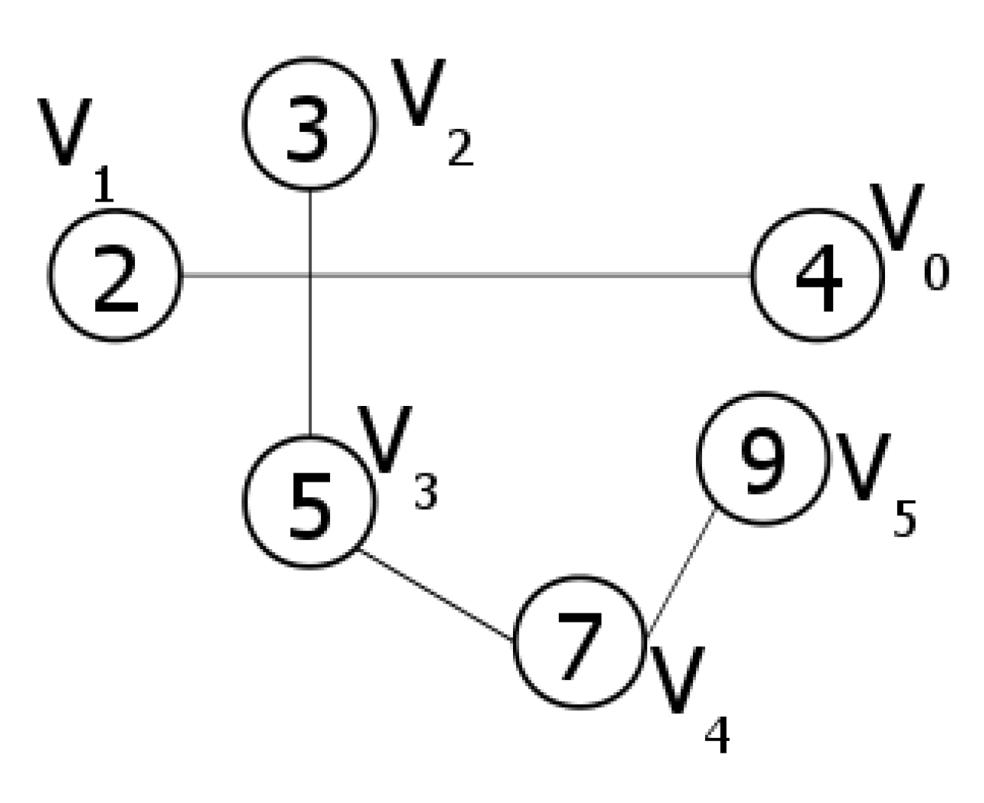

Slide 18
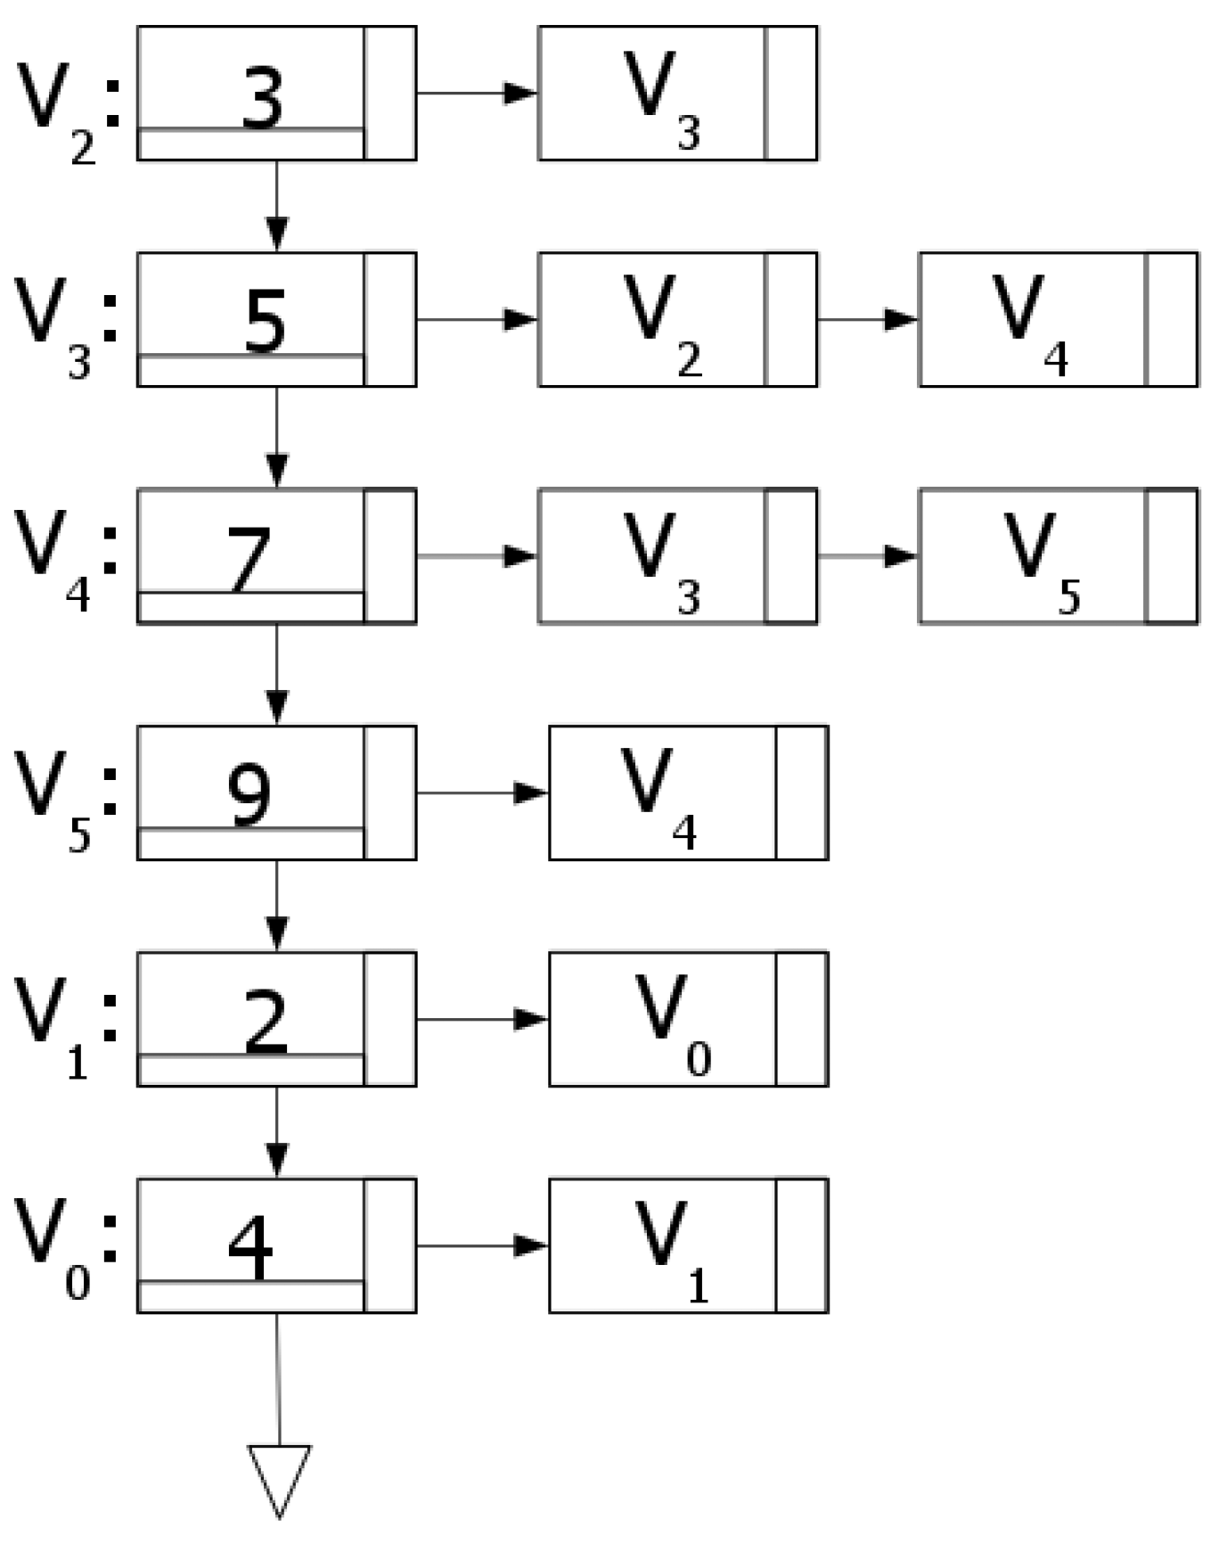

Slide 19
EL TIPO DE DATO
Cada vertice tiene
Contenido
Siguiente
Una lista de adyacencia
Cada nodo en la lista de adyacencia
Peso del arco
Siguiente
Una referencia al vertice(arco)

Slide 20
EL TIPO DE DATO
public class Node<V, E> {
V content;
List<Edge<E, V>> edges;
}
public class Edge<E, V> {
E data;
Node<V, E> source;
Node<V, E> target;
int weight;
}
public class Graph<V, E> {
List<Node<V, E>> nodes;
boolean isDirected;
}
Cada vertice tiene
Contenido
Siguiente
Una lista de adyacencia
Cada nodo en la lista de adyacencia
Peso del arco
Siguiente
Una referencia al vertice(arco)

Slide 21
public class Node<V, E> {
V content;
List<Edge<E, V>> edges;
boolean isVisited;
}
public class Edge<E, V> {
E data;
Node<V, E> source;
Node<V, E> target;
int weight;
}
public class Graph<V, E> {
List<Node<V, E>> nodes;
boolean isDirected;
}

Slide 22
Ejercicio Práctico

Slide 23
Escriba el código necesario para crear el siguiente grafo:
Alice
le gusta
odia
3 años
1 año
Bob
2 años
Dave
ama
2 años
ama
odia
1 año
ama
Nombre | Edad | Profesión | Ciudad
Alice | 32 | Ingeniero | Guayaquil
Bob | 28 | Chef | Guayaquil
Carol | 27 | Contadora | Quito
Dave | 31 | Investigador | Cuenca
Carol
2 años
Cree dos grafos: uno estático y otro dinámico.

Slide 24
Recorridos del Grafo

Slide 25
RECORRIDOS DEL GRAFO
Se desea:
Visitar todos los nodos posibles
Desde un vertice de partida D cualquiera
Existe dos posibles recorridos
En Anchura y
En Profundidad

Slide 26
RECORRIDO EN ANCHURA
Encolar vertice de partida
Marcarlo como “visitado”
Mientras la cola no este vacia
Desencolar vertice W
Mostrarlo
Marcar como visitados
Los vertices adyacentes de W
Que no hayan sido ya visitados
Encolarlos

Slide 27
EJEMPLO
B
Se Muestra:
A
D
D
B
C
H
R
A
T
H
C
T
R
Cola
D
B
C
H
R
A
T
C
H
R
A
T
T

Slide 28
EJERCICIO
Escriba la implementación del recorrido en anchura de un grafo a partir de un vértice inicial

Slide 29
RECORRIDO EN PROFUNDIDAD
Marcar vertice origen V como visitado
Recorrer en Profundidad
Cada vertice adyacente de V
Que no haya sido visitado
Ejemplo
Se Muestra:
D
C
R
H
T
A
B
Pila
B
A
D
H
T
C
C
R
H
A
T
D
B
R

Slide 30
EJERCICIO
Escriba la implementación del recorrido en profundidad de un grafo a partir de un vértice inicial

Slide 31
Componentes Conexas

Slide 32
COMPONENTES CONEXAS
De un grafo no dirigido
Se pude saber si es conexo
Si no lo es se pueden conocer sus
Componentes Conexas
Conjunto W, de vértices del grafo
En el cual hay camino desde cualquier V1 a cualquier V2
Donde V1 y V2 pertenecen a W
Componentes conexas: entre ellas son conexas
CONEXO
A
B
E
A
B
E
C
D
C
D
No CONEXO

Slide 33
ALGORTIMO: DETERMINAR CONEXIÓN
Si entre todos los vértices, hay camino
Un recorrido desde cualquier vértice
Visitara a TODOS los vértices del grafo
Si no
Tendremos una componente conexa
Conjunto de vértices recorrido
Para descubrir otras
Repetir recorrido desde un vértice no visitado
Hasta que todos los vértices hayan sido visitados

Slide 34
EJEMPLO
A
B
E
A
B
E
C
D
C
D
Componente Conexa W1
Recorrido desde E
Recorrido desde E
E
C
D
A
B
E
C
D
Componente Conexa W2
Conjunto recorridos =
Conjunto de Vertices
Es CONEXO
Recorrido desde B
B
A

Slide 35
IMPLEMENTACION
No olvidar: Luego de recorrer, obtendremos un conjunto de vertices LRecorrido
boolean getConnectedComponents (List<List<Node>> componentes){
Node n;
Lista recorrido;
while(true){
n = g.buscarVerticeNoVisitado();
if(n == null)
break;
recorrido = g.recorrerAnchura(n);
componentes.insertLast (recorrido);
}
return componentes.size() == 1;
}
Las componentes forman una Lista de Listas

Slide 36
COMPONENTES FUERTEMENTE CONEXAS
De un grafo DIRIGIDO
Se puede saber si es FUERTEMENTE CONEXO
Si no lo es se pueden conocer sus
Componentes Fuertemente Conexas
Conjunto W, de vertices del grafo
En el cual hay camino desde cualquier V1 a cualquier V2
Donde V1 y V2 pertenecen a W
No CONEXO
C
4
B
Componentes FC
5
8
H
6
F
CONEXO
S

Slide 37
ALGORITMO
Dado un Vo, se desea conocer
Los vertices a los que se puede llegar (D)
Los vertices que llegan a Vo (A)
Si D interseccion A = V entonces
Hay camino entre cualquier par de vertices
Fuertemente conexo
Si no
Tendremos una componente conexa
Conjunto de vertices recorrido
Para descubrir otras
Repetir recorrido desde vertice que no sea elemento de una C.F.C.
Hasta que todos los vertices esten en C.F.C

Slide 38
EJEMPLO
C
B
H
F
S
C
W = D ∩ A
B
W1 = {B, C, S}
W2 = {H}
W3 = {F}
H
W <> V, Componente F.C.
F
S
1) Recorrer desde B (Descendientes)
1) Recorrer desde H (Descendientes)
1) Recorrer desde F (Descendientes)
D =
B
S
C
D =
H
F
C
B
S
D =
F
C
B
S
2) Invertir Direcciones
3) Recorrer desde B (Ascendientes)
3) Recorrer desde H (Ascendientes)
3) Recorrer desde F (Ascendientes)
A =
B
C
F
H
S
A =
H
A =
F H

Slide 39
Instrucciones para próxima semana

Slide 40
Hablar sobre código ilegítimo Prescindir de comparadores Métodos estáticos Datos primitivos como parámetros de tipo Lógica innecesariamente compleja Todo esto se verificará ANTES de calificar una solución

